Slide 1
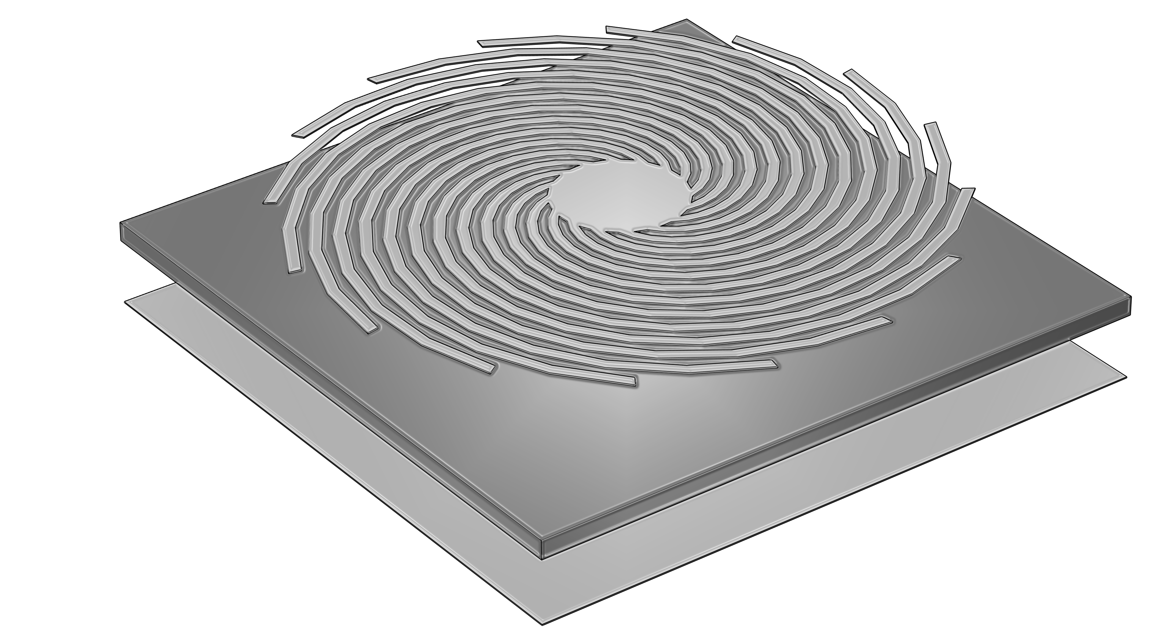
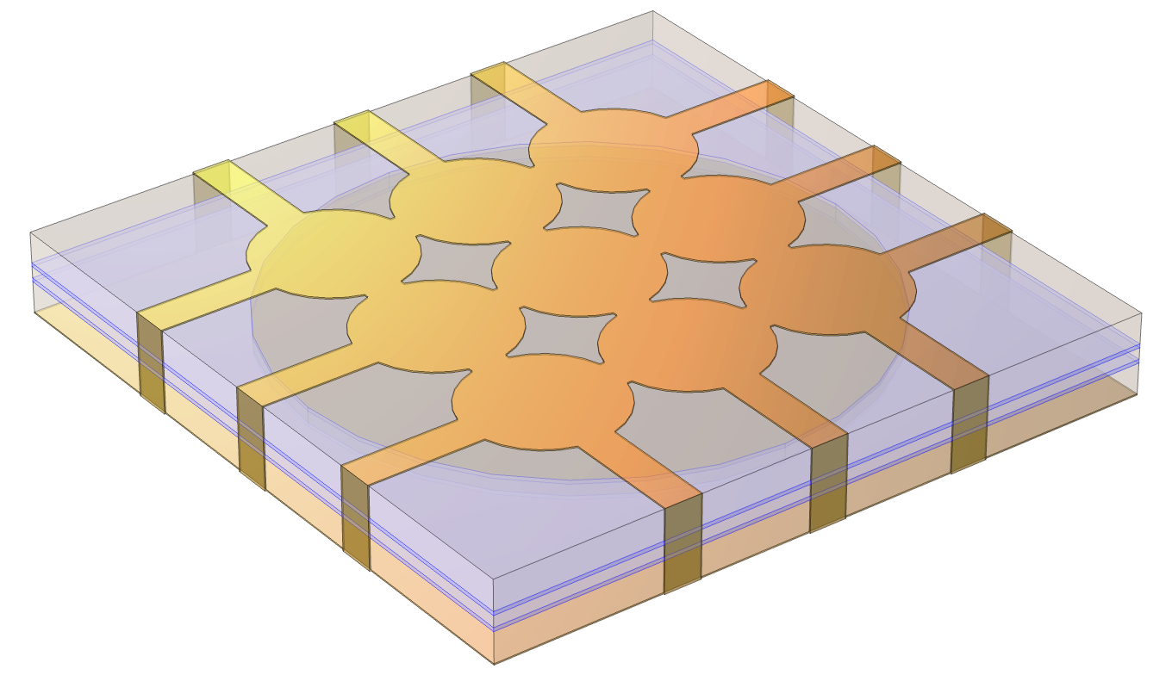
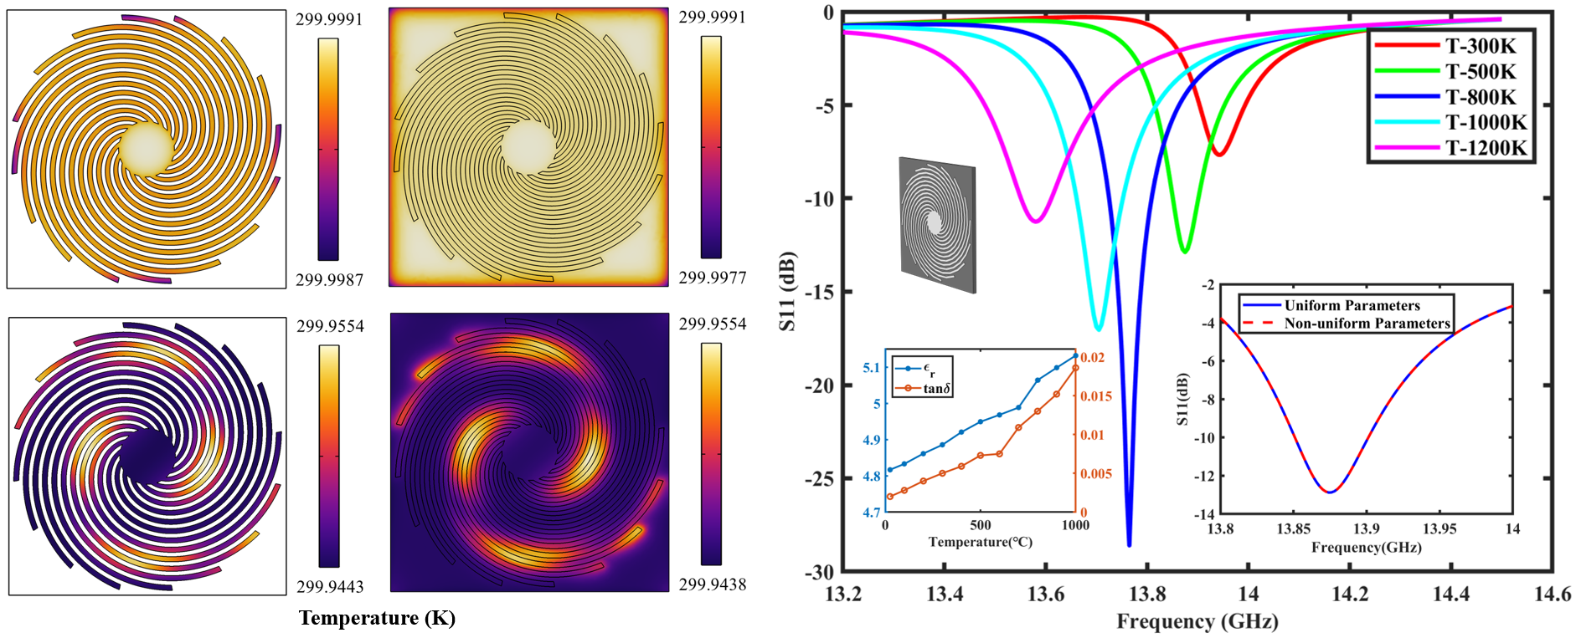
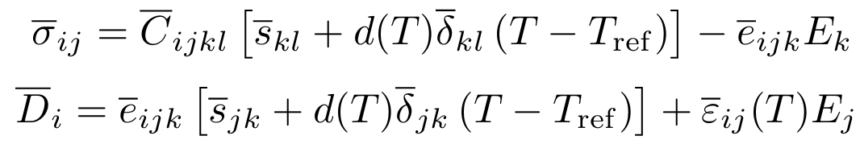
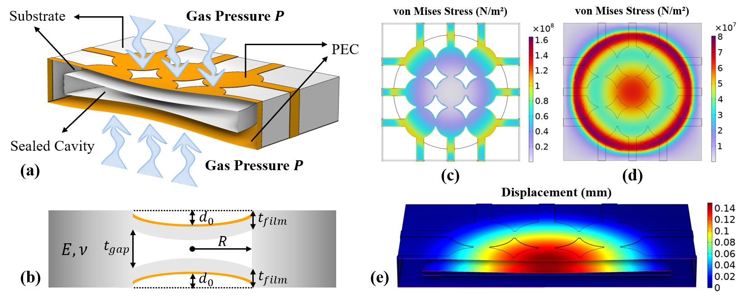

高温高压环境下无线无源温度和 压力传感器的多物理场分析与仿真
在航空发动机内等高温高压极端测量环境中，传感器的性能可能会受到环境参数的严重影响。因此，为了确保传感器在极端环境中的稳定性与测量精度，需综合考虑环境温度、压强及结构应变等因素对应的多物理场耦合效应对于无线微波传感器的影响。
程亦佳¹， 沙威¹ 1. 浙江大学，信息与电子工程学院，浙江杭州，中国
Email: 12131036@zju.edu.cn
摘要
这项研究探讨了在高温高压环境中无线无源温度和压力传感器的多物理场分析与仿真。研究的重点在于评估电磁-热-机械耦合效应，以提高传感器在极端条件下建模的准确性。
研究中使用 COMSOL Multiphysics® 软件建立传感器的三维模型进行仿真，通过射频、传热、结构力学三个模块间的多物理场耦合方程，分析并仿真传感器模型中各物理场之间的耦合关系，以定性和定量分析它们的重要性。
三个模块中分别使用了电磁波，频域 (emw)、固体传热 (ht)、固体力学 (solid) 物理场接口，并用电磁热（微波加热）、热应力，固体等多物理场耦合接口来仿真器件中的多场耦合效应。
本研究主要对 spiral 结构的超材料温度传感器以及带密封空气的压力传感器这两种传感器模型进行建模，得到了相应的一些多物理场仿真结果。
方法
本研究分析了电磁-热-力三种物理场在微波传感器应用场景下的耦合机制，并构建了相应的本构关系，主要的本构方程如下：
该公式基于 stress-charge 本构关系，并在应变量中加入了热膨胀（热应变）因素的影响来实现三种物理场间的两两相互耦合。在仿真过程中，初步检测各个耦合效应对于电磁结构散射效应的影响后，再进一步精简耦合要素，仿真出研究中所关注的多物理场耦合效应对于传感器检测效果的影响。
图1. 温度传感器微波热效应评估与多物理场参数下 S 参数结果
结果
图1为对于温度传感器中微波热效应的评估结果。该传感器的检测主要基于热敏陶瓷材料基底设计的谐振结构，因此需考虑谐振情况下电磁热源对于热敏材料是否会产生显著影响。仿真设置中，根据微波热源设置了材料随温度变化的电磁参数，通过矩形端口的散射参数结果来检测耦合效应的影响。可以看出微波热源在结构内产生的温差较小，并未显著影响。
图2为带有密封空腔的压力传感器的应力应变仿真，主要考虑外界直接施压造成的固体力学形变以及热膨胀耦合因素产生的热应变，进而帮助判断高温环境对于压力传感器气压检测效果的影响。对比不同耦合设置下的仿真结果可以得到形变差异，以便进行更加精确的电磁仿真。
图2. 带空腔压力传感器的检测机理与其应力应变仿真结果
H. H. Zhang, et. al., “Electromagnetic-circuital-thermal multiphysics simulation method: A review,” Prog. Electromagn. Res., vol. 169, pp. 87–101, 2020.
L. Huang, et. al., “Research on the multi-physics field coupling simulation of aero-rotor blade electrochemical machining,” Sci Rep, vol. 11, no. 1, pp. 1–13, 2021.

